Slide 1
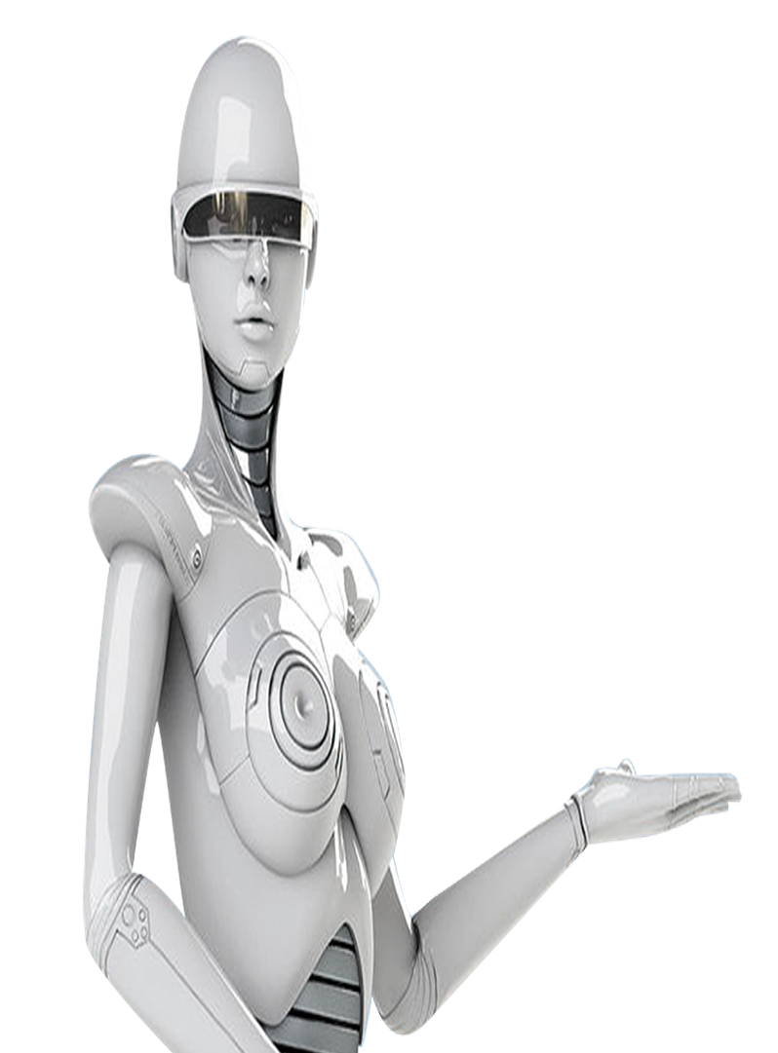
工业机器人的
控制基础

Slide 2
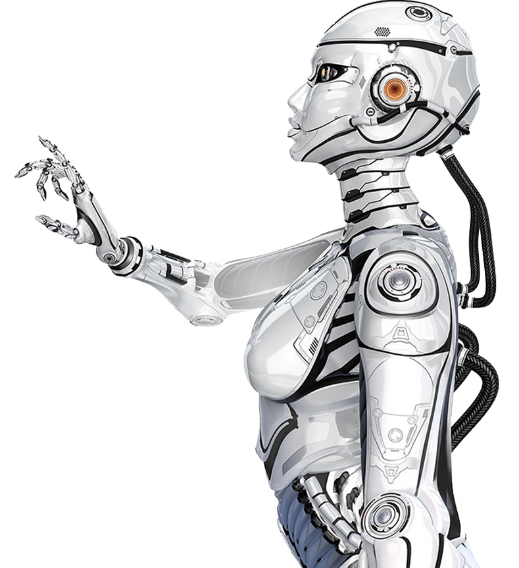
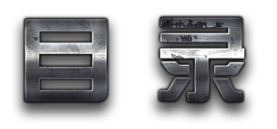
控制系统的结构
01
控制系统的特点
02
控制系统的控制方式
03

Slide 3
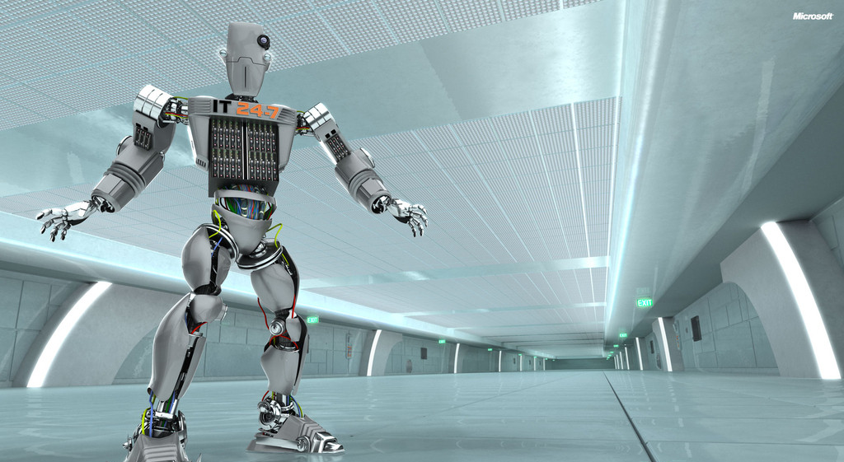
单元提要
本小节主要讲述工业机器人控制系统的结构、特点和工作原理，通过描述和图片的形式展示。

Slide 4
学习要求
学习完本模块的内容后，学生应能够掌握工业机器人的控制系统的结构和特点，了解控制系统的工作原理，学会在工业机器人中应用控制系统。

Slide 5
教学重点
教学难点
Hello. I am Doctor.
1
2
控制系统的控制方式
控制系统的结构
2
控制系统的工作原理
1
控制系统的特点

Slide 6
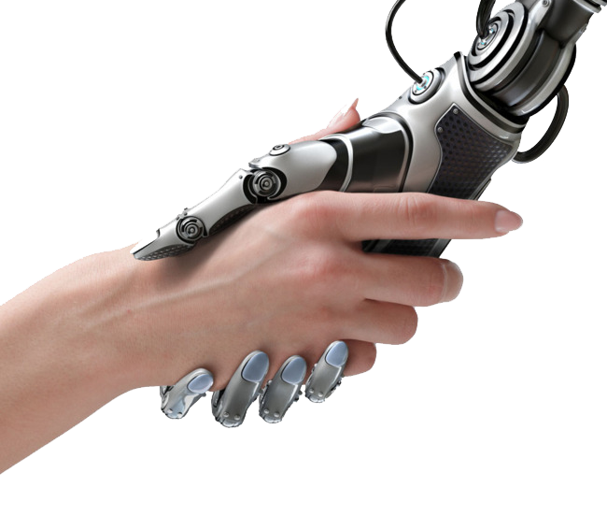
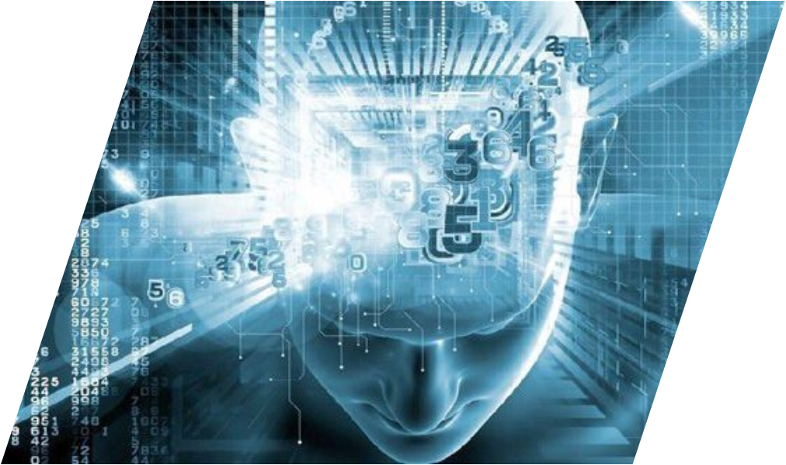
工业机器人由主体、驱动系统和控制系统三个基本部分组成。控制系统是按照输入的程序对驱动系统和执行机构发出指令信号，并进行控制。通常是多轴运动协调控制系统， 包括高性能的主控制器及相应的硬件和控制算法及相应的软件

Slide 7
要使机器人按照操作者的要求去完成特定的作业任务， 需要下面四个过程：第一个过程在机器人控制中称为示教。即通过计算机可接受的方式告诉机器人去做什么， 给定机器人的作业命令。
第二个过程是机器人控制系统的计算部分。它负责整个机器人系统的管理、信息获取及处理、控制策略的制订、作业轨迹的规划等任务， 这是机器人控制系统中的核心过程。

Slide 8
第三个过程是机器人控制中的伺服驱动部分。它根据不同的控制算法， 将机器人控制策略转化为驱动信号， 驱动伺服电动机等驱动部分， 实现机器人的高速、高精度运动，去完成指定的作业。
第四个过程是机器人控制中的传感部分。通过传感器的反馈， 保证机器人去正确地完成指定的作业， 同时将各种信息反馈到计算机中， 以便使计算机实时监控整个系统的运行情况。

Slide 9
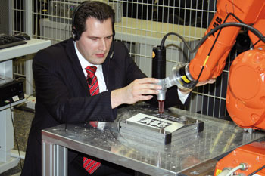
机器人控制系统其基本功能有示教-再现功能、坐标设置功能、与外围设备的联系功能、位置伺服功能、记忆功能、故障诊断安全保护功能。

Slide 10
01
控制系统的结构

Slide 11
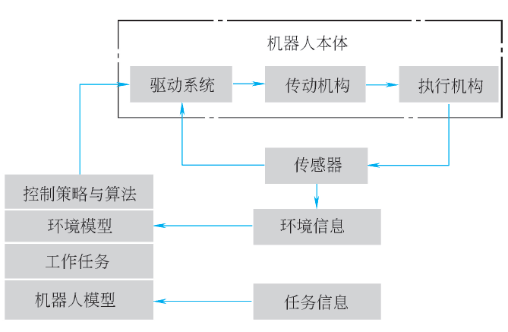
如图所示， 机器人控制系统分为四部分： 机器人及其感知器、环境、任务、控制器。机器人是由各种机构组成的装置， 它通过感知器实现本体和环境状态的检测及信息交互， 也是控制的最终目标；环境是指机器人所处的周围环境，包括几何条件、相对位置等， 如工件的形状、位置、障碍物、焊缝的几何偏差等；
机器人控制系统结构

Slide 12
任务是指机器人要完成的操作， 它需要适当的程序语言来描述， 并把它们存入主控制器中，随着系统的不同， 任务的输入可能是程序方式， 或文字、图形或声音方式； 控制器包括软件（控制策略和算法以及实现算法的软件程序）和硬件两大部分， 相当于人的大脑， 它是以计算机或专用控制器运行程序的方式来完成给定任务的。

Slide 13
机器人主控制器是控制系统的核心部分， 直接影响机器人性能的优劣。在控制器中，控制策略和算法主要是指机器人控制系统结构、控制信息产生模型和计算方法、控制信息传递方式等。根据对象和要求不同， 可采用多种不同的控制策略和算法， 如控制系统结构可以采用分布式或集中式； 控制信息传递方式可以采用开环控制或ＰＩＤ 伺服关节运动控制； 控制信息产生模型可以是基于模型或自适应等。目前，机器人控制技术与系统的研究已经由专用控制系统发展到采用通用开放式计算机控制体系结构， 并逐渐向智能控制技术及其实际应用发展， 技术特点归纳起来主要在两个方面： ①智能控制、多算法融合和性能分析的功能结构； ②实时多任务操作系统、多控制器和网络化的实现结构。

Slide 14
控制系统硬件一般包括三个部分：
（１） 传感部分
用来收集机器人的内部和外部信息， 如位置、速度、加速度传感器可检测机器人本体运动的状态， 而视觉、触觉、力觉传感器可感受机器人和外部工作环境的状态信息。
（２） 控制装置
用来处理各种信息， 完成控制算法， 产生必要的控制指令， 它包括计算机及相应的接口， 通常为多ＣＰＵ 层次控制模块化结构。
（３） 伺服驱动部分
为了使机器人完成操作及移动功能， 机器人各关节的驱动器视作业要求不同可为气动、液压、交流伺服和直流伺服等。

Slide 15
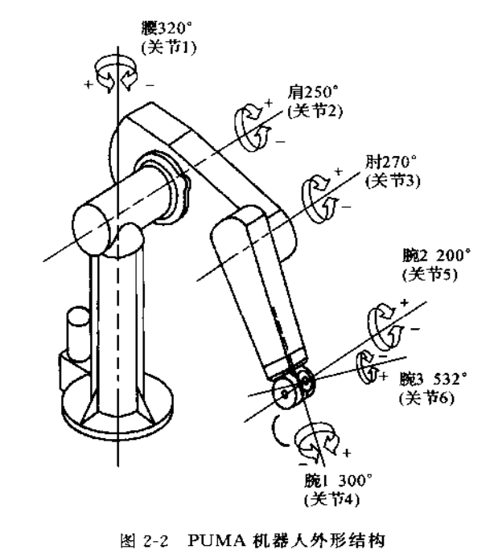
下面通过PUMA-562机器人来说明机器人的控制系统的结构和工作原理。

Slide 16
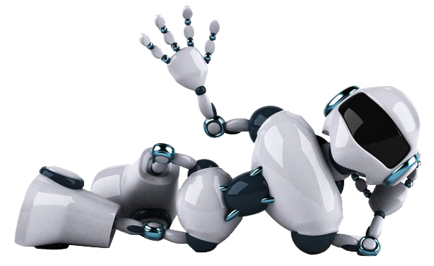
02
控制系统的特点

Slide 17
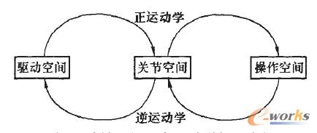
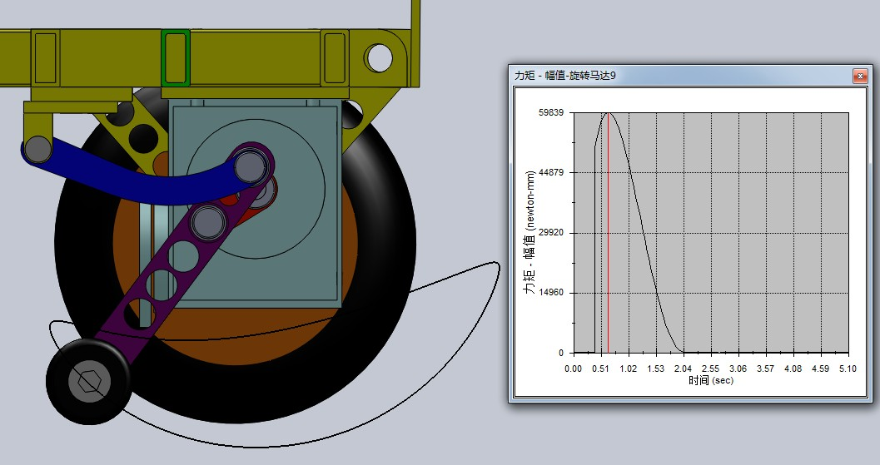
与一般的伺服系统或过程控制系统相比， 机器人控制系统有如下特点：
１） 机器人的控制与机构运动学及动力学密切相关。机器人手足的状态可以在各种坐标下进行描述， 应当根据需要， 选择不同的参考坐标系， 并做适当的坐标变换。经常要求解运动学正问题和逆问题， 除此之外还要考虑惯性力、外力（包括重力）、哥氏力、向心力的影响。
２） 一个简单的机器人也至少有３～５ 个自由度， 比较复杂的机器人有十几个、甚至几十个自由度。每个自由度一般包含一个伺服机构， 它们必须协调起来， 组成一个多变量控制系统。

Slide 18
３） 把多个独立的伺服系统有机地协调起来， 使其按照人的意志行动， 甚至赋予机器人一定的“智能”， 这个任务只能由计算机来完成。因此， 机器人控制系统必须是一个计算机控制系统。同时， 计算机软件担负着艰巨的任务。
４） 描述机器人状态和运动的数学模型是一个非线性模型， 随着状态的不同和外力的变化， 其参数也在变化， 各变量之间还存在耦合。因此， 仅仅利用位置闭环是不够的，还要利用速度闭环， 甚至加速度闭环。系统中经常使用重力补偿、前馈、解耦或自适应控制等方法。

Slide 19
５） 机器人的动作往往可以通过不同的方式和路径来完成， 因此存在一个“最优” 的问题。较高级的机器人可以用人工智能的方法， 用计算机建立起庞大的信息库， 借助信息库进行控制、决策、管理和操作。根据传感器和模式识别的方法获得对象及环境的工况， 按照给定的指标要求， 自动地选择最佳的控制规律。
总而言之， 机器人控制系统是一个与运动学和动力学原理密切相关的、有耦合的、非线性的多变量控制系统。由于它的特殊性， 经典控制理论和现代控制理论都不能照搬使用。然而到目前为止， 机器人控制理论还是不完整的、不系统的。相信随着机器人事业的发展， 机器人控制理论必将日趋成熟。

Slide 20
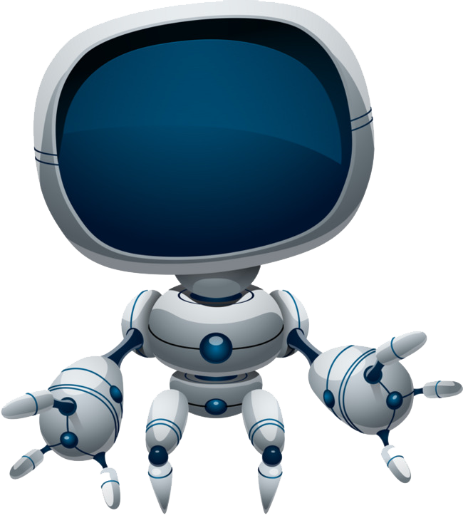
03
控制系统的控制方式

Slide 21
机器人的运动主要是位置的移动， 移动位置的控制可以分为以定位为目标的定位控制和以路径跟踪为目标的路径控制两种方式。
1.定位控制方式
定位控制中最简单的是靠开关控制的两端点定位控制， 而这些端点可以是完全被固定而不能由控制装置的指令来移动的固定端点， 也可以是靠手动调节挡块等在预置的特定点中有选择地设定或任意设定的半固定端点。
2
3
指令
跟踪
1

Slide 22
很多机器人要求能准确地控制末端执行器的工作位置， 而路径却无关紧要， 即点位式（ＰＴＰ） 控制。例如， 在印制电路板上安插元件、点焊、装配等工作， 都属于点位式工作方式。一般来说， 这种方式比较简单， 但是要达到２ ～ ３μｍ 的定位精度也是相当困难的。
比上述方式更进一步的是多点位置设定方式， 它是离散地设置多点， 可由控制指令有选择地定位的控制方式， 这些离散点可以是固定的， 也可以是靠挡块调节在预先设置的点中选择。
定位控制中最高级的是连续设定方式， 它由伺服控制方式来实现， 可以由控制指令自由地定位于任意点上， 柔性最强， 只需要改变控制指令就可以实现机器人的动作变更。

Slide 23
２.路径控制方式
路径控制中点—点间的移动是由机器人的多个工作轴动作来完成的， 控制多个（几个） 轴同时协调地工作被称为“多轴控制”。
路径控制中最简单的是点位式控制， 它只是把到达路径中的目的地作为目标， 而对于路径轨迹不做任何要求。点位式控制中有相互间毫不同步的各轴独立动作方式和其他同步于移动量最大的轴的长轴同步动作方式。由于点位式控制系统价格低， 应用最为广泛， 但是必须很好地理解机器人的特性， 尤其注意路径中有无障碍物或者干涉等， 以及关键部件的定位。

Slide 24
连续轨迹控制（ＣＰ） 与点位式控制（ＰＴＰ） 的本质差别在于它的路径可以连续地来控制。通常， 复杂的动作路径可以由直线、圆弧、抛物线、椭圆以及其他函数用插补的方式按时序组合来得到。
在弧焊、喷漆、切割等工作中， 要求机器人末端执行器按照示教的轨迹和速度运动。如果偏离预定的轨迹和速度， 就会使产品报废。在函数插补中， 对于目标点和到达点的路径是由数学式子来给出的， 若路径是作为机器人各动作轴的时序信息来给出的， 即为“跟踪插补” 方式， 它可以是以实时在线方式跟踪外部动作的“实时跟踪插补”， 也可以是在线预先示教动作的“间隙跟踪插补”， 一般都是以外部位移作为被跟踪的输入。

Slide 25
适应控制也是跟踪控制的一种， 它是基于来自外部的速度、加速度、力及其他输入信息， 按照预先给定的算法来确定机器人的动作路径， 或者对原路径进行修改。它常被应用于对外界环境有反应的适应（顺应） 行走机器人中。
速度控制中有以各轴速度分量为给定速度的， 也有以路径的切向速度为给定速度的。外部同步速度控制中速度给定是可变的， 它是以相对速度为一定的控制速度来跟踪外界对象的速度， 在速度控制中还应广义地包括加速度控制， 它同样可以分为外部同步和内部同步两种。

Slide 26
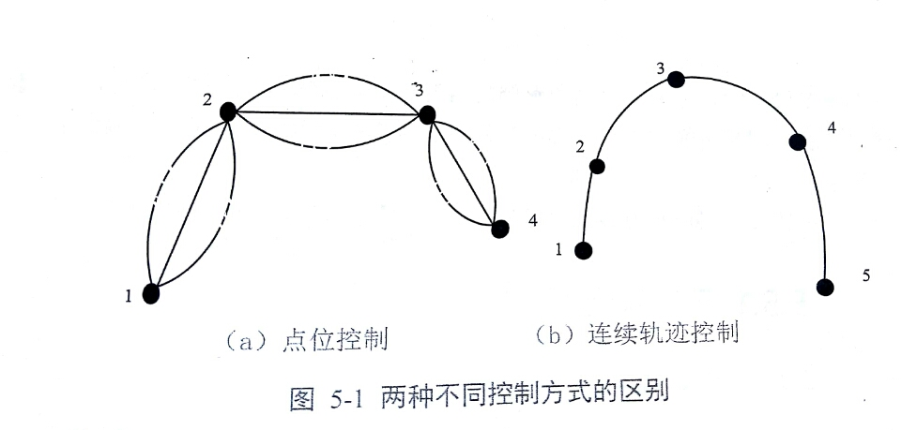
v
t
启动加速
快速运动
停止减速
（c）速度控制

Slide 27
３.力（力矩） 控制方式
在完成装配、抓放物体等工作时， 除要准确定位之外， 还要求使用适度的力或力矩进行工作， 这时就要利用力（力矩） 伺服方式。这种方式的控制原理与位置伺服控制原理基本相同， 只不过输入量和反馈量不是位置信号， 而是力（力矩） 信号， 因此系统中必须有力（力矩） 传感器。有时也利用接近、滑动等传感功能进行自适应式控制。
４.智能控制方式
机器人智能控制不同于传统的经典控制和现代控制， 它是实现机器人智能化的主要手段。

Slide 28
总结
知识要点
1、
控制功能的作用和结构
控制功能的特点
控制功能的控制方式

Slide 29
谢谢观看！

